Slide 1



Modernización Administrativa
Módulo IV
Diplomado en Administración Pública
18 y 20 de marzo de 2014

Slide 2
¿Qué espero del curso?
¿QUÉ ESPERO APRENDER EN ESTE MÓDULO?
¿CÓMO LO APLICARÉ EN MI TRABAJO?

Slide 3

Objetivo
Que los participantes conozcan el proceso de modernización administrativa para que puedan utilizar las herramientas disponibles y se conviertan precursores de la transformación.

Slide 4
Índice
Las Reformas y la Modernización Administrativa
  1.1 Definiciones
  1.2 Marco Teórico
  1.3 Historia de la Modernización de la Administración Pública en México
La Modernización Administrativa en Sonora
  2.1 Organización Gubernamental
  2.2 Elementos para elaborar Proyectos de Mejora
  2.3 Calidad y la Transformación Total y Profunda
  2.4 Programa de Mejora de la Gestión
  2.4.1 Ejercicio
La Organización Gubernamental en la Era del Conocimiento
  3.1 Conclusión

Slide 5
1. Las Reformas y la Modernización Administrativa
1.1 Definiciones

Slide 6
Modernización
“Proceso de cambio a través del cual las dependencias y entidades del sector público actualizan e incorporan nuevas formas de organización, tecnologías físicas, sociales y comportamientos que les permitan alcanzar nuevos objetivos de una manera más eficaz y eficiente.”

Slide 7
¿Por que modernizar?
La capacidad de una organización para cumplir con sus funciones institucionales depende de su eficacia operacional, y esta es función directa de las características de los recursos humanos y tecnologías utilizadas en sus operaciones regulares de trabajo.

Slide 8
VIDEO:
El Santo contra la burocracia

Slide 9
Modernización del Estado
Es importante hacer un deslinde conceptual entre reforma y modernización, entendiéndose por esta aquellas acciones que tienden a la búsqueda de la eficacia operacional de las funciones estatales definidas en la fase de reforma.
Por lo cual se recomienda asociar la palabra de reforma al cambio de las funciones del Estado.
La modernización administrativa pone énfasis en el instrumental pero no para la regulación de la sociedad por el Estado, sino para la autorregulación administrativa e incremento de la efectividad operacional de la gestión publica.

Slide 10
ACCIONES DE REFORMA Y ACCIONES DE MODERNIZACIÓN
ACCIONES DE MODERNIZACIÓN
Planeación (PED, PS, PI, PE).
Cooperación interinstitucional
Innovación gubernamental
Profesionalización del RH
Reingeniería de procesos
ACCIONES DE REFORMA
Energética.
Financiera
Hacendaria
Educativa
Telecomunicaciones
Referencia.- El cambio institucional en la reforma y modernización de la administración pública mexicana

Slide 11

Por lo tanto son las características de las metodologías, procedimientos, medios técnicos, y los diseños organizacionales disponibles y utilizados, es decir la organización en operación, lo que en última instancia determina si esta es capaz o no de cumplir con sus funciones y metas institucionales para la cual fue creada.

Slide 12

Formas de modernizar
Modernizar como desburocratizar la gestión pública, o producir una simplificación administrativa de los procedimientos, la supresión de intermediaciones, la reducción de tiempos de operaciones.
Modernizar como introducir tecnología en la gestión. Incorporando computadoras, comunicaciones, y dispositivos móviles
Modernizar como reestructurar las “formas” organizativas.
Modernizar como realizar una “reingeniería” de los procesos de trabajo de las instituciones públicas.

Slide 13

GESTIÓN ADMINISTRATIVA
Conjunto de acciones mediante las cuales el directivo desarrolla sus actividades a través del cumplimiento de las fases del proceso administrativo: Planear, organizar, dirigir, coordinar y controlar.

Slide 14
La Modernización administrativa:
Esfuerzo orientado al cambio en el modelo de gestión de las organizaciones acorde con su tiempo y con las demandas de los ciudadanos.
Buscando la simplificación de los procedimientos, la eficiencia, la eficacia del trabajo de cada ámbito administrativo.
Alineando las estructuras con los objetivos organizacionales y con los de las personas de dentro y de fuera de la organización.
Usando la tecnología como elemento transformador.

Slide 15
1. Las Reformas y la Modernización Administrativa
1.2 Marco Teórico
Elementos de la Modernización
Retos y Tendencias para la APE
Tomado del libro “Teoría de la Administración Pública”. Por Miguel Galindo Camacho.
Tomado del CLAD Centro Latinoamericano de Administración para el Desarrollo

Slide 16
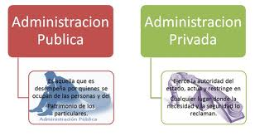
Marco Teórico
La administración pública tiene propios, pero también semejantes problemas estructurales y funcionales de una organización privada, aun cuando sus características siempre permitirán diferenciarla de ésta.
La administración pública, transforma los insumos en productos y tales son: los recursos humanos, financieros, materiales, políticos y tecnológicos.

Slide 17





Lo que se busca al modernizar los procesos administrativos:
Reducir trámites, y tiempo.
Acercar el gobierno a la gente.
Mismas oportunidades para recibir una atención de calidad.
Más oportunidades de inversión
Mayor competitividad
Ciudanía más satisfecha con su gobierno
Informática
Capacitación RH

Slide 18
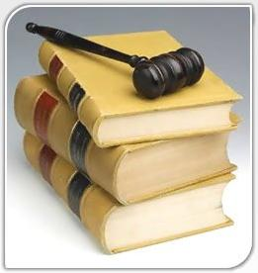
Elementos de la APE
Para lograr la optimización de la acción del Estado convertida en administración pública se requiere de tres elementos:
Elemento jurídico administrativo, la actividad administrativa siempre debe llevarse a cabo bajo un régimen jurídico.
Se requiere de ordenamientos legales para lograr que la acción estatal cumpla cabalmente con los requerimientos que la sociedad impone. (Principio general de derecho)

Slide 19


2.- El elemento Humano, requiere de un ambiente laboral óptimo para el desarrollo de sus responsabilidades.
El Gobierno debe contar con las mejores personas, las más capacitadas, para conformar una verdadera atención de calidad, digna de la ciudadanía.

Slide 20


3.- El elemento Tecnológico.-
Es un habilitador de la eficacia y eficiencia en los
procesos administrativos.
Contribuye a que se atiendan de manera eficiente las necesidades de la población: emergiendo canales interactivos para la información y orientación de los usuarios.

Slide 21


Tendencias
Mejoramiento de la regulación
Fortalecimiento de la profesionalización
Utilización de nuevas tecnologías de gestión

Slide 22

Elemento jurídico administrativo
Mejoramiento de la regulación
  Actualización de Leyes, reglamentos, decretos.
  Disminuir los requisitos y simplificar los trámites.
  Adecuar manuales y procedimientos.

Slide 23
Elemento jurídico administrativo
Mejoramiento de la gestión administrativa
  Promover la alineación de los procesos a los objetivos gubernamentales.
  Mejorar la eficacia y eficiencia en los procesos administrativos
  Fortalecer la evaluación de la acción pública

Slide 24


Elemento Humano
Fortalecimiento de la profesionalización
  Fortalecer el proceso de carrera administrativa.
  Generación de acciones de capacitación y desarrollo, orientadas a las especialización en base a las funciones específicas.
  Orientar a los sistemas de evaluación al desempeño a estimular la productividad de los servidores públicos, acorde a cada proceso.
  Eficientar el proceso de reestructuración de perfiles ocupacionales y de un banco de talentos.

Slide 25
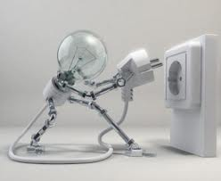
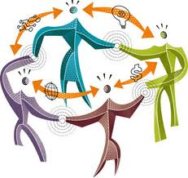
Elemento tecnológico
Utilización de nuevas tecnologías de gestión
  Gobierno electrónico (TIC´S)
  Gestión de proyectos (PMI)
  Gestión transversal entre dependencias
  La gestión de calidad total (ISO)
  Gestión de la Innovación Gubernamental

Slide 26
Definiciones
Eficacia.- Capacidad de alcanzar los objetivos y metas propuestas en los planes, programas y proyectos estatales
Eficiencia.- Capacidad de alcanzar la mejor relación insumos-productos. Maximizar los productos con insumos constantes.

Slide 27
La Modernización Administrativa busca un aparato gubernamental
Más preciso y eficaz en su acción, con mayores niveles de eficiencia en su operación y más legitimo en su quehacer

Slide 28
1. Las Reformas y la Modernización Administrativa
1.3 Historia de la Modernización de la Administración Pública
1917-2013
Realizado con base en el ensayo “Modernización de la administración pública: la reingeniería de gobierno en Veracruz”. Izcoátl Córdoba Guerrero. Disponible en http://portal.veracruz.gob.mx/pls/portal/docs/PAGE/COLVER/DIFUSION/REVISTA_CONCIENCIA/REVISTANO.9/5.-IZCOAL%20C%D3RDOBA%20GUERRERO.PDF

Slide 29
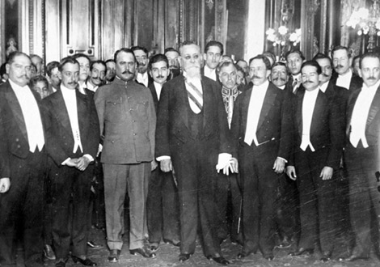
Después de la Revolución Mexicana, el Estado requería de un aparato que le permitiese conducir la reconstrucción nacional y
organizar la vida nacional, así como cumplir con las promesas emanadas de la revolución.

Slide 30

La Constitución de 1917 le otorgaba al Estado un papel rector en el desarrollo del país, para lo cual el aparato
burocrático debía ser sumamente amplio, razón por la cual se aprecia un crecimiento desmedido del sector público en esa época.
1917

Slide 31

Etapas del proceso de modernización administrativa en México
Según la autora Ma. del Carmen Pardo¹, se dieron tres principales etapas en el proceso de modernización de la administración pública en México:
1ra. de 1940-1960
2da. de 1960-1980
3ra. de 1980-1988
¹ Pardo, María del Carmen; La Modernización administrativa en México. El Colegio de México. 1991

Slide 32

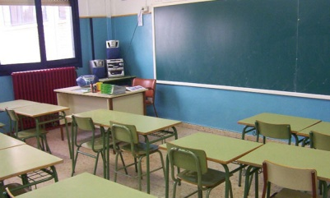





1
1940-1960
Infraestructura básica del país
Promoción de actividades que sentaran las bases para el desarrollo
Centralización de decisiones políticas y administrativas.

Slide 33


2
1960-1980
Esfuerzos encaminados a
ordenar el sector público
Sentar las bases del
Sistema Nacional de Planeación

Slide 34



2
1960-1980
Crecimiento notable del sector paraestatal
Establecimiento de mecanismos para controlar la inversión y el gasto de recursos asignados.

Slide 35
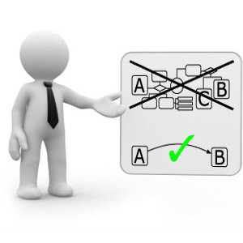

2
1960-1980
Necesidad de estructura adecuada y procesos eficaces en Dependencias y Entidades.
Creación de unidades para el mejoramiento administrativo (más preocupadas por el control presupuestal)

Slide 36
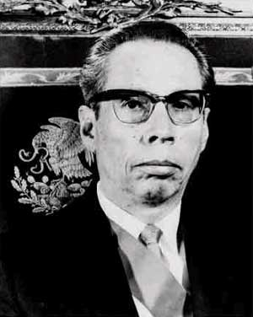
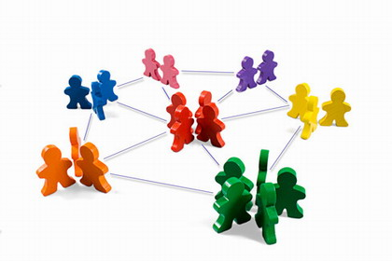
2
1960-1980
Gustavo Díaz Ordaz
1964-1970
¿Cómo modernizar en forma congruente la organización y los procedimientos existentes?
Se buscó la organización y coordinación entre las mismas dependencias y entidades, y al interior de cada una

Slide 37
2
1960-1980
Gustavo Díaz Ordaz
1964-1970
Comisión de Administración Pública creada en 1965
Diagnóstico
Propuestas
Al interior de las organizaciones y la normatividad existente
Introducir nuevos sistemas de planeación y programación
Mejoramiento en la utilización de recursos
Capacitación del personal

Slide 38
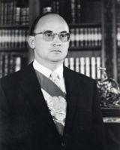

2
1960-1980
Luis Echeverría Álvarez
1970-1976
El sector burócrata creció de 600,000 en 1972 a 2.2 millones en 1976²
Se agregan figuras como las comisiones, los fondos y fideicomisos
² http://www.economia.com.mx/luis_echeverria_alvarez.htm

Slide 39




2
1960-1980
José López Portillo
1976-1982
Se creó la
Secretaría de Programación y Presupuesto con funciones de:
Programación, presupuestación, control y evaluación del sector público

Slide 40
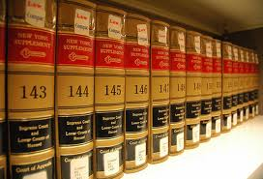

2
1960-1980
José López Portillo
1976-1982
Se emitieron:
Ley de Presupuesto, Contabilidad y gasto Público
Ley General de Deuda Pública
Ley Orgánica de la Administración Pública Federal

Slide 41

3
1980-1988
Intensificación de los sistemas de control, como parte de la renovación moral del país
Secretaría de la Contraloría General de la Federación
Simplificación administrativa
Búsqueda del aumento en la eficiencia y productividad del sector público
Desmantelamiento del sector paraestatal

Slide 42
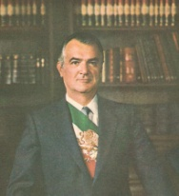
3
1980-1988
Miguel de la Madrid Hurtado
1982-1988
De su discurso oficial de gobierno, donde propuso llevar a cabo una modernización administrativa concebida como:
“… proceso democrático de transformación institucional, con el que se busca adecuar las características estructurales y operativas de las dependencias y entidades a los nuevos objetivos, prioridades, estrategias y políticas del Plan Nacional de Desarrollo 1983-1988”

Slide 43
3
1980-1988
Miguel de la Madrid Hurtado
1982-1988
1984
Secretaría de Programación y Presupuesto
Coord. Gral. de Modernización de la APF
Dir. Gral. de Modernización de la APF
Secretaría de Programación y Presupuesto
Unidad de Modernización de la APF

Slide 44
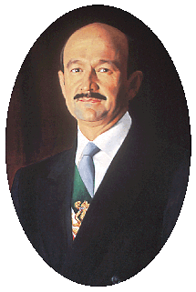
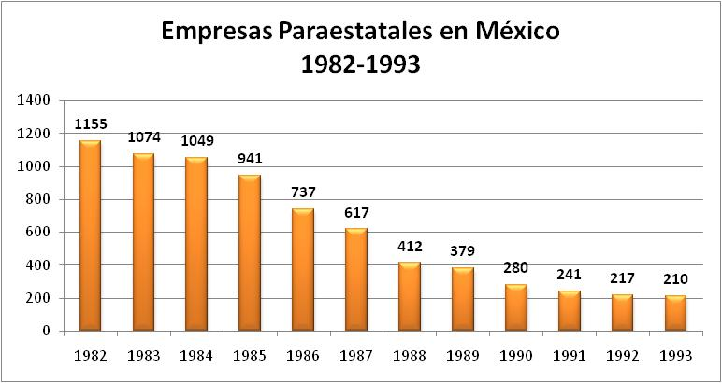
A partir de 1988…
Carlos Salinas de Gortari
1988-1994
Reducción drástica del sector paraestatal³
Subsisten las que constitucionalmente se ocupan de áreas estratégicas o prioritarias
³ http://www.economia.unam.mx/secss/docs/tesisfe/MendozaHA/cap3.pdf

Slide 45

Carlos Salinas de Gortari
1988-1994
Programa Nacional para la Modernización de la Empresa Pública 1990-1994
Reglamento de la Ley Federal de las Entidades Paraestatales
Empresas públicas debían convertirse en modelos de eficacia, eficiencia y productividad

Slide 46
Objetivos del Programa Nacional para
la Modernización de la Empresa Pública 1990-1994
1
Modernización del sector paraestatal
2
Órganos de gobierno ágiles y eficientes
Mayor autonomía de gestión de las entidades y evaluación por sus resultados
3
4
Eficiencia de las empresas públicas
5
Consenso

Slide 47
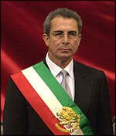

Ernesto Zedillo Ponce de León
1994-2000
PND 1995-2000
3. Desarrollo Democrático
3.9 Reforma de Gobierno y Modernización de la Administración Pública
Descentralización administrativa
Profesionalización de servidores públicos
Mejores sistemas de control y rendición de cuentas
Modernización de la gestión pública
Simplificación y adecuación del marco normativo
Modernización de la legislación en materia de responsabilidades de los servidores públicos

Slide 48


Ernesto Zedillo Ponce de León
1994-2000
Esfuerzo de transparencia en actos administrativos utilizando el Internet

Slide 49

1983
1994
Eficiencia y eficacia
Secretaría de la Contraloría General de la Federación
Cultura de Calidad
Unidad de Desarrollo Administrativo
Satisfacción de Usuarios

Slide 50

Programa de Modernización de la Administración Pública 1995-2000
Surge para impulsar un importante esfuerzo de desregulación y simplificación administrativa, así como un cambio radical en la manera misma de administrar y prestar los servicios públicos.

Slide 51
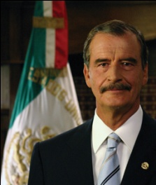

Vicente Fox Quezada
2000-2006
PND 2001-2006
Visión a largo plazo (25 años)
4.9 Un buen gobierno
Su objetivo es la transformación radical de los esquemas tradicionales de gestión, logrando con esto la construcción de un gobierno de calidad total

Slide 52


Agenda de Buen Gobierno
Gobierno honesto y transparente
2003
Gobierno profesional
Gobierno de calidad
Gobierno digital
Gobierno con materia regulatoria
Gobierno que cueste menos

Slide 53







Establecimiento de Premios y Reconocimientos

Slide 54
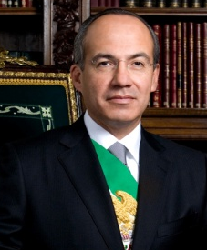
Felipe Calderon Hinojosa
2006-2012
Evaluación del Desempeño mediante las estrategias⁴:
PbR
SED
PMG
Presupuesto basado en resultados
Sistema de Evaluación del Desempeño
Programa Especial de Mejora de la Gestión
Evaluar el impacto del gasto público
Evaluar logros de los programas gubernamentales y políticas públicas
Mejorar la gestión
de las dependencias y entidades (procesos sustantivos y de apoyo)
⁴ Sánchez González, José Juan. Artículo “La propuesta de modernización administrativa del gobierno de Felipe Calderón”. Revista de Administración Pública. Vol. XLV No. 3. Septiembre-diciembre de 2010, pág. 31-56. Disponible en http://www.inap.mx/portal/images/REVISTA_A_P/rap123.pdf

Slide 55
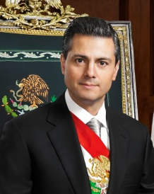
Enrique Peña Nieto
2012-2018
PND 2013-2018
Estrategia Transversal 2:
Gobierno Cercano y Moderno (Programa Especial)
Busca el establecimiento de una correcta gestión pública orientada a:
Resultados (GpR)
Optimizar el uso de los recursos públicos.
Uso intensivo de nuevas TIC.
Fortalecer la transparencia y la rendición de cuentas.
Integrar los esfuerzos gubernamentales y de la sociedad civil.

Slide 56
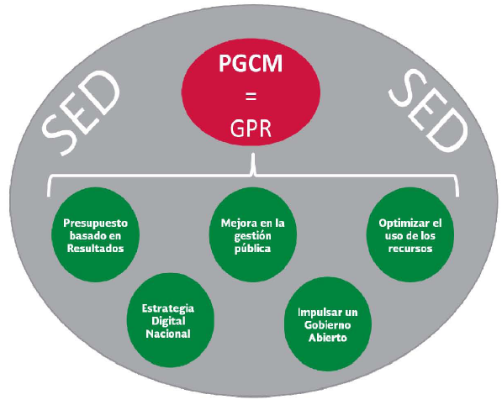
Componentes del Programa Gobierno Cercano y Moderno

Slide 57
Su evolución…
s. XIX – 1982*
1989-1994 *
2001-2006 *
2013-Actual
GpR y Estrategia Digital Nacional
Reformas Administrativas
Simplificación Administrativa
Innovación Administrativa
1983-1988 *
1995-2000 *
2007-2012
Descentralización Administrativa
Modernización Administrativa
Evaluación del Desempeño de la Gestión Pública
*Tomado del ensayo “Modernización de la administración pública: la reingeniería de gobierno en Veracruz”. Izcoátl Córdoba Guerrero.

Slide 58
2. La Modernización Administrativa en Sonora
2.1 Organización Gubernamental

Slide 59
La organización gubernamental
Marco Normativo
Presupuesto
Plan Estatal de Desarrollo (Programas para la Modernización de la APE)
Principales Directrices del Gobernador
Evolución de la estructura organizativa

Slide 60
Marco Normativo:
Ley Orgánica: Ley requerida constitucionalmente para regular ciertas materias. Establece la estructura, funcionamiento y bases de organización del Poder Ejecutivo del Estado de Sonora.
Ley o Decreto de Creación: Ordenamiento jurídico que da origen a algo.
Reglamento Interior: Documento que establece las atribuciones conferidas por ley o decreto a una instancia gubernamental.

Slide 61
Ley Orgánica del Poder Ejecutivo del Estado de Sonora
Facultades y obligaciones de la Secretaría de la Contraloría General.
Artículo 26.-
B. En materia de desarrollo administrativo:
XI. Reglamentos interiores y manuales de organización, de procesos y de servicios al público;
XII.- Estructuras orgánicas y ocupacionales;

Slide 62
DEL OBJETO, ORGANIZACIÓN Y FUNCIONAMIENTO
DE LAS ENTIDADES PARAESTATALES
ARTÍCULO 56.- Las entidades de la administración pública paraestatal, deberán:
Formular, aprobar y mantener permanentemente actualizados:
Reglamentos interiores
Manuales de organización
De procedimientos
De servicios al público.
Los Reglamentos deberán publicarse en el Boletín Oficial del
Gobierno del Estado de Sonora.

Slide 63
Ley del Presupuesto de Egresos, Contabilidad Gubernamental y Gasto Público Estatal:
Artículo 4.- La presupuestación del gasto público estatal se basará en el Plan Estatal de Desarrollo y en los programas que de este se deriven.
Artículo 6.- …las actividades objeto del presente ordenamiento, se sujetarán a las bases, procedimientos y requisitos que establece esta Ley, su Reglamento y a las disposiciones administrativas … expidan SH, SECOG.
Artículo 9.- … elaborarán anteproyectos de presupuestos con base en sus programas operativos anuales y ajustándose a las normas, montos y plazos que el Gobernador del Estado establezca por conducto de la Secretaría de Hacienda.

Slide 64
Presupuesto de Egresos
Lineamientos de Austeridad
Monto del Presupuesto Estatal

Slide 65
Decreto del Presupuesto de Egresos del Gobierno del Estado de Sonora para el Ejercicio Fiscal 2014
Capítulo Cuarto.- Disposiciones de Racionalidad, Austeridad y Disciplina Presupuestal.
Sección I: Servicios Personales
ARTÍCULO 24.-
No se crearán plazas nuevas; promoviéndose, en su caso, el traspaso interno de las mismas.
El Gobernador del Estado podrá autorizar la creación de aquellas plazas indispensables cuando se trate de servicios sustantivos.

Slide 66
ARTICULO 25.-
No podrán efectuar conversiones de sus plazas cuando impliquen incremento presupuestal o aumento en el número de plazas autorizadas.
Deberán revisar exhaustivamente sus estructuras orgánicas a fin de optimizarlas.
ARTICULO 26.- Lineamientos de servicios personales:
I.- Efectuar una revisión exhaustiva de sus diversas unidades, así como de las funciones que se realizan en cada una de ellas, a fin de evitar duplicidad de funciones.
II.- En las asignaciones de las remuneraciones a los trabajadores del servicio civil, apegarse estrictamente a los niveles establecidos en los tabuladores de sueldos.

Slide 67
PRESUPUESTO DE EGRESOS 2014
CAPITULO DE GASTO | IMPORTE | %
1000 SERVICIOS PERSONALES | 7,277,462,613.00 | 80.8
2000 MATERIALES Y SUMINISTROS | 883,177,631.00 | 9.8
3000 SERVICIOS GENERALES | 844,888,052.00 | 9.4
4000 TRANSFERENCIAS, ASIGNACIONES, SUBSIDIOS Y OTRAS AYUDAS | 22,235,798,253.00
5000 BIENES MUEBLES, INMUEBLES E INTANGIBLES | 4,046,380.00 | 0.04
6000 INVERSION PÚBLICA | 6,635,063,436.00
7000 INVERSIONES FINANCIERAS Y OTRAS PROVISIONES | 845,027,752.00
8000 PARTICIPACIONES Y APORTACIONES | 5,355,719,137.00
9000 DEUDA PÚBLICA | 2,361,704,667.00
Total General | 46,442,887,921.00
Gasto de Operación (suma de los capítulos 1000, 2000, 3000 y 5000) | 9,009,574,676.00 | 19.4

Slide 68
Plan Estatal de Desarrollo 2009-2015
Constituye la orientación del gobierno, ejerciendo la función pública con efectividad, para lograr mejores resultados del Desarrollo que requiere nuestro Estado:
Eje Rector 1: Sonora Solidario
Eje Rector 2: Sonora Saludable
Eje Rector 3: Sonora Educado
Eje Rector 4: Sonora Competitivo y Sustentable
Eje Rector 5: Sonora Seguro
Eje Rector 6: Sonora Ciudadano y Municipalista

Slide 69
E6 | SONORA CIUDADANO Y MUNICIPALISTA | E61 | Pasión por el servicio | 403,885,633.08
 |  | E62 | Gobierno austero | 3,533,352,603.73
 |  | E63 | Alianza Municipalista | 5,454,267,006.07
 |  | E64 | Tú gobiernas | 242,687,136.66
 |  | E65 | Gobierno conciliador e incluyente | 255,896,339.24
 |  | E66 | Dialogo con los poderes | 843,852,470.34
 | Total |  |  | 10,733,941,189.12

Slide 70
Principales Directrices del Gobernador:
Hacer Más con Menos
Nuevo Modelo de Gobierno
Transformación Total y Profunda de la APE

Slide 71
Estructura Organizativa del Poder
Ejecutivo de Sonora
1919-2014

Slide 72
Gobernador del Estado
1919
Tesorería General del Estado
Secretaría de Gobierno
Procuraduría General del Justicia
Oficial Primero

Slide 73
1919
“administración mínima”, caracterizada por una agenda predominantemente política.
Población: 275,127 habitantes.
1929
Surge los asuntos económicos en la agenda de gobierno.
Población: 316,271 habitantes.
1943-1967
Crecimiento del numero de órganos que componen la AP y se da una mayor especialización (nuevos órganos cuentan con fines y atribuciones especificas)

Slide 74
1957
Nueva Ley Orgánica, con un mayor numero de instancias de primer nivel, sin embargo pareciera que todas dependían de la Secretaría de Gobierno.
Aparece la Oficialía Mayor.
1967-1991
La dinámica económica propicio el crecimiento del aparato gubernamental con la Secretaría de Desarrollo, Turismo, Vivienda, etc. En 1977 se reforma la Ley Orgánica, creando la Unidad de Programación y Presupuesto, además en el marco de la reforma administrativa se crea la comisión interna de administración y Programación.

Slide 75
La Ley orgánica vigente data de 1985 y refleja la organización que opera hasta nuestros días con diversas reestructuras y los procesos de descentralización en educación y salud, que suponen un crecimiento mayor de la estructura organizacional.
La última reforma a la Ley Orgánica contempla la reaparición de la Oficialía Mayor (misma que había desaparecido en 1992).
Población 2014: 2,892,464 habitantes (estimado CONAPO)

Slide 76
2014
Gobernador del Estado
Secretaría de Gobierno
Secretaría de Hacienda
Secretaría de la Contraloría General
Secretaría de Educación y Cultura
Secretaría de Salud Pública
Secretaría de Infraestructura y Desarrollo Urbano
Secretaría de Economía
SAGARHPA
Secretaría de Desarrollo Social
Secretaría del Trabajo
Procuraduría General de Justicia
Secretaría de Seguridad Pública
Oficialía Mayor

Slide 77
Personal en la Administración Pública Estatal:
1,301
1,059
2,765
1973 5,911
1985 10,857
14,507
62,512 *
*12,500 administración central, incluye 32,000 plazas del magisterio y 8,000 de salud, el resto aprox. 10,000 del sector paraestatal.

Slide 78
Tamaño de la APE
  Dependencias: 12 + Procuraduría
  Entidades: 59 + 5
  Desglose de Unidades administrativas (en operación)
    13 Dependencias con 289 UA
    51 Entidades con 288 UA
    Total: 577

Slide 79
¿Por qué es importante el Desarrollo Administrativo?
Es el proceso de mejora de los elementos que conforman los insumos de la administración inherente a la función pública.
Marco de actuación
Conformación de la Organización
Sistemas informáticos
Procesos
Capacidad de los servidores públicos
Infraestructura y equipamiento

Slide 80
2. La Modernización Administrativa en Sonora
2.2 Elementos para la elaboración de Proyectos de Mejora

Slide 81
Detección de acciones de mejora: para identificar acciones de mejora, hay que detectar las situaciones que dificultan la respuesta del gobierno a las demandas de los ciudadanos.
Entorpecen el correcto desarrollo de los procesos de la institución.
Impiden el logro de resultados y metas comprometidas.
Desvían la atención de la institución, quién deja de enfocarse en los objetivos.
Son complejas y se deben a factores tanto internos como externos a la institución.
Son parte de una red de causas y efectos, lo que dificulta su identificación y delimitación.
Se tienden a resolver de forma aislada, no considerando sus relaciones o efectos en otras áreas de la institución o en otras instituciones.
Afectan negativamente la percepción que los ciudadanos tienen de la institución.
Notes:
El Programa de Mejora de la Gestión que hoy firma el Gobernador del Estado y en atención a los antecedentes que hemos platicado, busca tres objetivos muy puntuales:
Primero incrementar la calidad de los tramites y servicios gubernamentales.
Segundo aumentar la efectividad de las instituciones de gobierno, y
Tercero disminuir los costos de operación, que nos permita reorientarlo a las tareas sustantivas.
Para conocer los resultados obtenidos en el Programa cada uno de estos objetivos estarán siendo medidos a través de indicadores que reporten el impacto de las acciones de mejora implementadas.
La operación de este Programa se basa en la integración, definición, ejecución y aseguramiento de proyectos de mejora enfocados a los elementos anteriormente descritos (normatividad, procesos, estructuras orgánicas y uso de tecnologías).

Slide 82
Un proyecto de mejora, se puede definir como el conjunto de actividades interrelacionadas, programadas y planificadas, con un inicio y fin definido, el cual utiliza recursos limitados para lograr los objetivos de un gobierno centrado en el ciudadano.
Las características principales de los proyectos de mejora son:
Cada proyecto de mejora tiene un comienzo y final definido.
Los proyectos de mejora constan de una sucesión de grupos de actividades los cuales conforman sus etapas.
Los proyectos de mejora requieren utilizar recursos limitados para ejecutar las actividades y etapas del mismo.
Un proyecto de mejora genera resultados o productos únicos, que dependen de cada proyecto de mejora.
Los resultados de los proyectos de mejora deben generar beneficios, ya sea a la ciudadanía, a la institución o a ambas.
Notes:
El Programa de Mejora de la Gestión que hoy firma el Gobernador del Estado y en atención a los antecedentes que hemos platicado, busca tres objetivos muy puntuales:
Primero incrementar la calidad de los tramites y servicios gubernamentales.
Segundo aumentar la efectividad de las instituciones de gobierno, y
Tercero disminuir los costos de operación, que nos permita reorientarlo a las tareas sustantivas.
Para conocer los resultados obtenidos en el Programa cada uno de estos objetivos estarán siendo medidos a través de indicadores que reporten el impacto de las acciones de mejora implementadas.
La operación de este Programa se basa en la integración, definición, ejecución y aseguramiento de proyectos de mejora enfocados a los elementos anteriormente descritos (normatividad, procesos, estructuras orgánicas y uso de tecnologías).

Slide 83
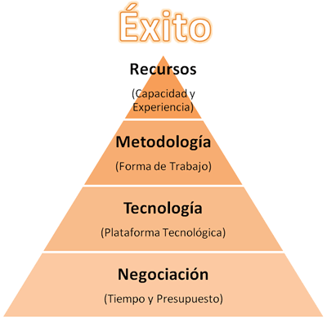
El éxito de un proyecto esta sustentado en la capacidad de comunicación y coordinación de la organización:
Capacidad normativa Capacidad técnica
Capacidad financiera Capacidad de gestión
Capacidad
interinstitucional
Notes:
El Programa de Mejora de la Gestión que hoy firma el Gobernador del Estado y en atención a los antecedentes que hemos platicado, busca tres objetivos muy puntuales:
Primero incrementar la calidad de los tramites y servicios gubernamentales.
Segundo aumentar la efectividad de las instituciones de gobierno, y
Tercero disminuir los costos de operación, que nos permita reorientarlo a las tareas sustantivas.
Para conocer los resultados obtenidos en el Programa cada uno de estos objetivos estarán siendo medidos a través de indicadores que reporten el impacto de las acciones de mejora implementadas.
La operación de este Programa se basa en la integración, definición, ejecución y aseguramiento de proyectos de mejora enfocados a los elementos anteriormente descritos (normatividad, procesos, estructuras orgánicas y uso de tecnologías).

Slide 84
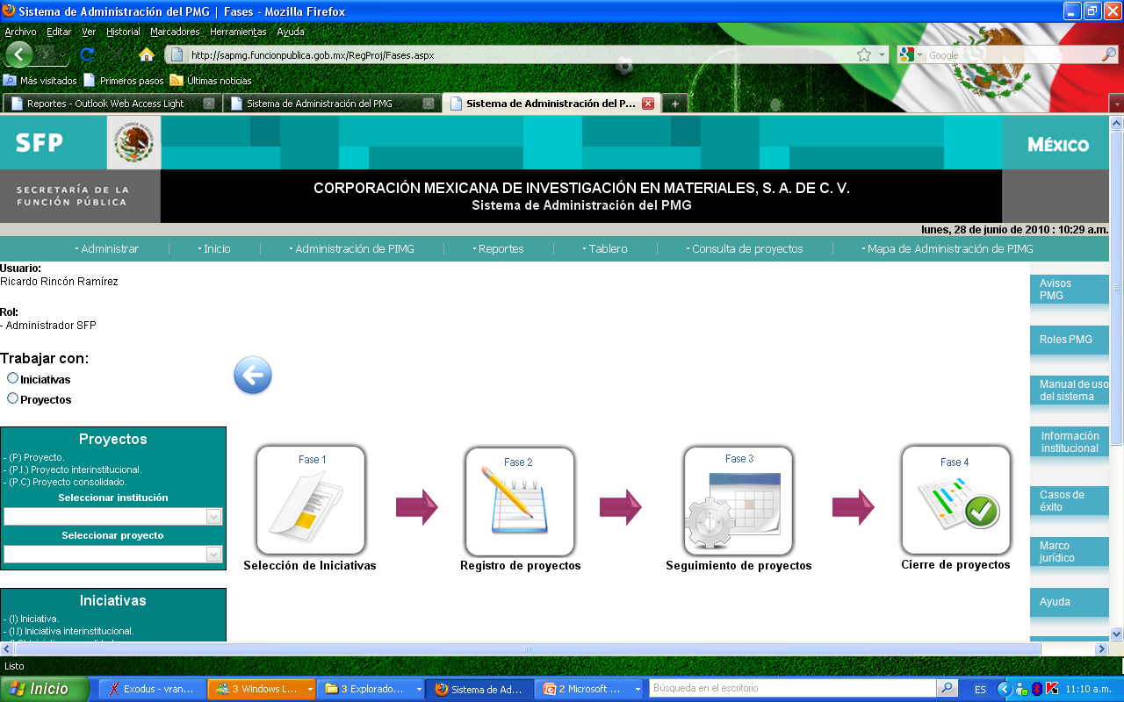
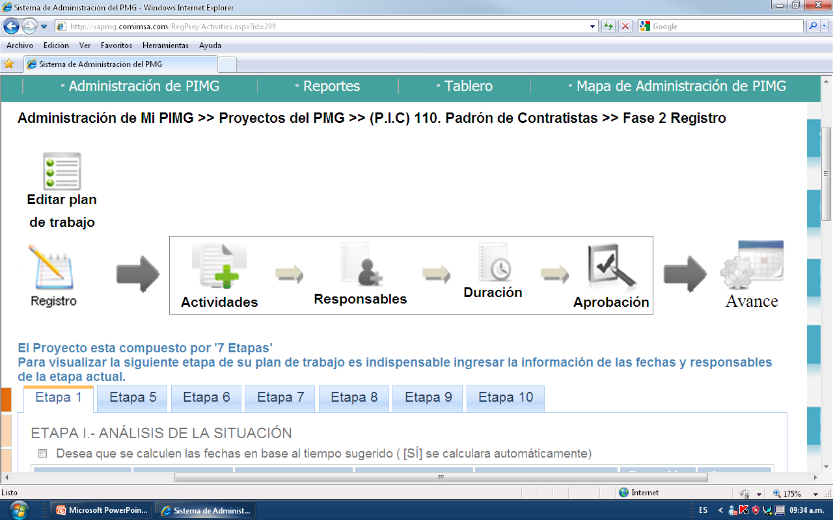
Ciclo de vida de los proyectos
Iniciativa
Proyecto
1. Datos del proyecto.
Datos Generales
Equipo de trabajo
2.Indicadores de proyecto.
3.Análisis
Categoría de proyecto
Análisis de costo
Análisis de Factibilidad
4.Gráfico.
Plan de trabajo de acuerdo con Categoría de proyecto
Etapa
Actividad
Responsable
Seguimiento de proyecto:
Etapa
  Actividad
    Resultados de Actividad
  Indicadores
    Resultados de Indicador
Informe de Cierre
Aseguramiento de la mejora
Lecciones aprendidas

Slide 85
Guía para integrar proyectos de mejora
Metodología para Integrar Proyectos de Mejora
Notes:
La metodología para la integración de proyectos de mejora consta de 7 etapas.
En la parte superior de la figura vienen indicados cada uno de los 7 pasos y en los recuadros de la parte inferior las herramientas utilizadas para aplicar la metodología.
Cabe mencionar que la metodología con sus herramientas están a disposición de las instituciones de manera electrónica en el SAPMG para que los equipos de trabajo integren sus proyectos de mejora.
En las siguientes láminas entraremos a detalle a los 7 pasos y a sus herramientas.

Slide 86

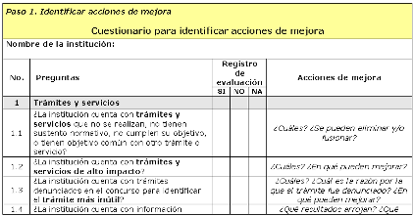
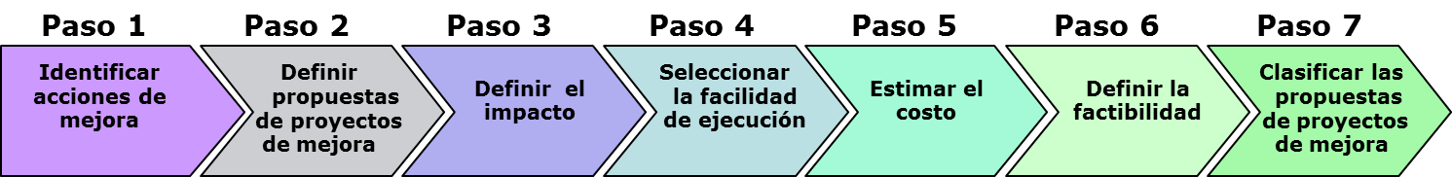
1. Cuestionario para identificar acciones de mejora.
  Integra preguntas de análisis, agrupadas en seis categorías:
    Trámites y servicios
    Normatividad
    Quejas y denuncias
    Planeación
    Procesos
    Proyectos de mejora en marcha
  Como resultado de su aplicación, la
  institución podrá identificar la temática
  sobre la cual desarrollará proyectos
  de mejora.
Notes:
Las acciones de mejora buscan cambiar, modificar o solucionar áreas de oportunidad, las cuáles:
Entorpecen el correcto desarrollo de los procesos de la institución.
Generan un gasto no programado.
Impiden el logro de resultados y metas comprometidas.
Desvían la atención de la institución.
Son complejas y se deben a factores tanto internos como externos a la institución.
Son parte de una red de causas y efectos.
Se tienden a resolver de forma aislada.
Afectan negativamente la percepción que los ciudadanos
tienen de la institución.
Identificar y encontrar solución a dichas áreas de oportunidad puede ser una tarea compleja debido a que las causas que las originan normalmente están ocultas y pueden provenir de diferentes procesos de la institución.
En general lo que se percibe son solamente los síntomas o las manifestaciones de las problemáticas o ineficiencias.
Ejemplos de acciones de mejora:
Reducir los tiempos de respuesta de los trámites de la institución.
Implantar un centro de atención para brindar a la ciudadanía los trámites de la institución y así eliminar las quejas y denuncias recurrentes debido a los problemas para acceder a los trámites.
Automatizar el trámite de alto impacto “X” para que los usuarios puedan realizarlo por Internet.
Reducir la normatividad asociada a los procesos administrativos de la institución para agilizarlos.
Mejorar la coordinación con la institución “X” para eliminar el cuello de botella del proceso “Y”, y disminuir así los tiempos del proceso.
Mejorar los procesos de los diferentes programas sociales de la institución para la entrega oportuna de los recursos a los beneficiarios.
La metodología utiliza para este primer paso un cuestionario…
Al ir contestando cada una de las preguntas se identifican las acciones de mejora que podrán convertirse en proyectos de mejora de la institución.
Ejemplos de las Preguntas:
La institución cuenta con trámites y servicios de la institución que no se realizan, no tienen sustento normativo, no cumplen su objetivo o tienen un objetivo común con otro trámite o servicio?
Si la respuesta es “si” Identificar cuáles, ya que posiblemente se pueden eliminar o fusionar si tienen objetivo común.

Slide 87
Instrucciones:
Identificar acciones de mejora aplicando el “1. Cuestionario para identificar acciones de mejora”

Slide 88
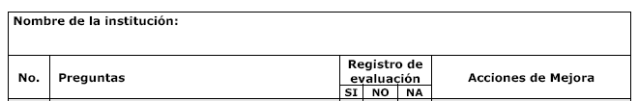
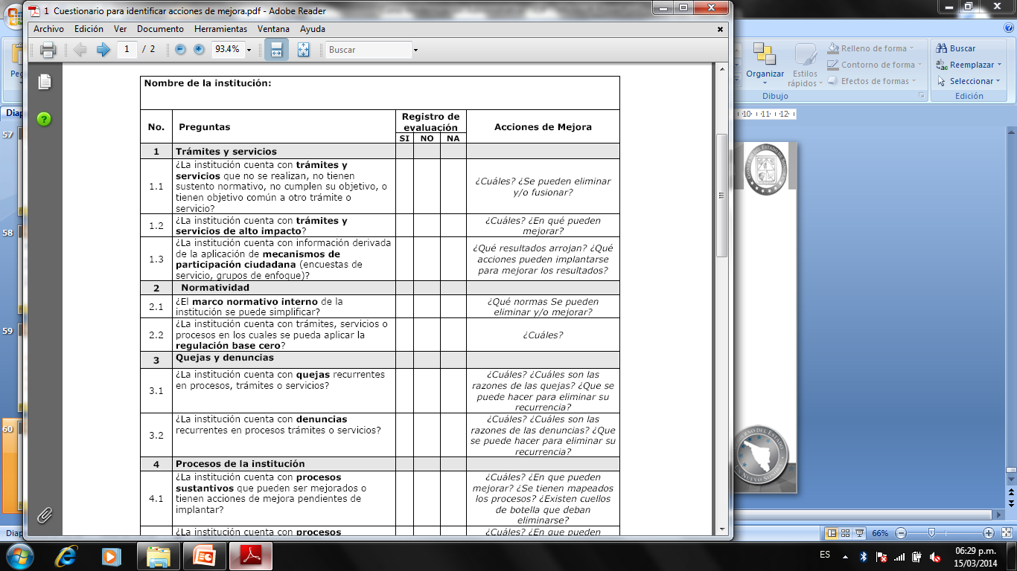

Slide 89
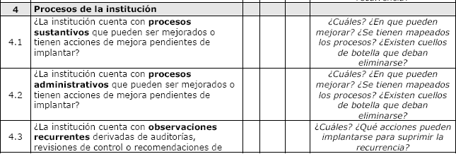
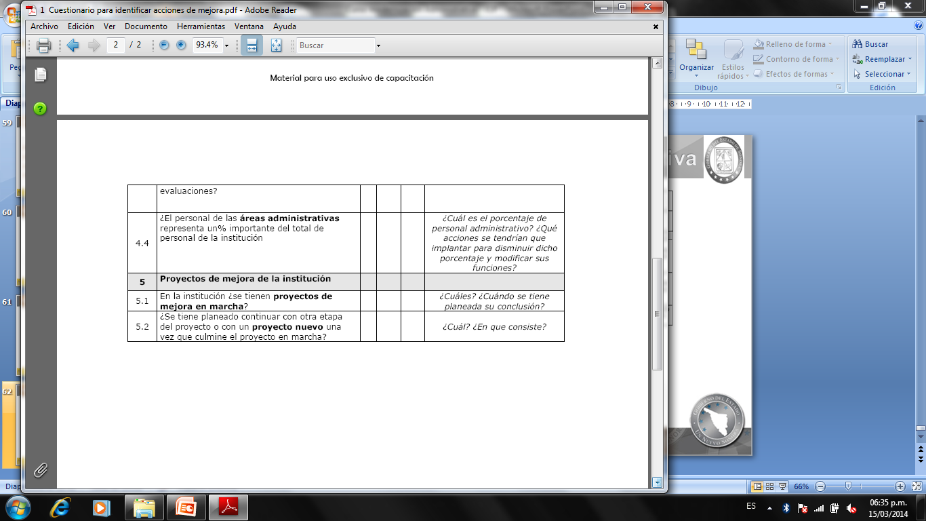

Slide 90
Instrucciones:
Redactar la problemática detectada y enunciar el posible proyecto de mejora.
Conformación de equipos.
En equipo discutir los posibles proyectos de mejora de los integrantes y escoger solo uno para el ejercicio.

Slide 91
Tarea para la segunda sesión:
Hacer acopio de información basado en los resultados del cuestionario 1.

Slide 92
FIN DE LA PRIMERA SESIÓN

Slide 93
2. La Modernización Administrativa en Sonora
2.3 Calidad y la Transformación Total y Profunda

Slide 94
¿QUE ES LA CALIDAD?
Edwards Deming: "la calidad no es otra cosa más que "Una serie de cuestionamiento hacia una mejora continua“.
Dr. J. Juran: la calidad es "La adecuación para el uso satisfaciendo las necesidades del cliente“.
Kaoru Ishikawa define a la calidad como: "Desarrollar, diseñar, manufacturar y mantener un producto de calidad que sea el más económico, el útil y siempre satisfactorio para el consumidor".
Philip Crosby define: "La calidad es hacer que la gente haga mejor todas las cosas importantes que de cualquier forma tiene que hacer”.

Slide 95
¿QUE ES UN SISTEMA DE CALIDAD?
Es el conjunto de elementos interrelacionados de la organización que trabajan coordinados para establecer y lograr el cumplimiento de la política de calidad y los objetivos de calidad, generando consistentemente productos y servicios que satisfagan las necesidades y expectativas de sus clientes.

Slide 96







Marco de referencia para Sistemas de Calidad
Circulo
Azul

Slide 97
Mejora Continua del Sistema de Gestión de la Calidad
Clientes
Responsabilidad de la dirección
Clientes
Gestión de los recursos
Medición, análisis y mejora
Satisfacción
Entradas
Salidas
Requerimientos
Realización del producto
Producto

Slide 98





Transformación Total y Profunda
ALINEACIÓN AL MARCO ESTRATÉGICO
El modelo conceptual de la Transformación Total y Profunda de la Administración Pública Estatal del Gobierno del Estado de Sonora considera los cuatro elementos clave de una organización: planes (rumbo y resultados), dinero (presupuesto para el gasto operativo), personas y procesos (incluye la tecnología).
Planes
Dinero
TRANSFORMACION
Procesos
Personas
SOPORTADO EN UN PRESUPUESTO
Notes:
Cambiar a ciudadano en vez de ciudadanizar
Participación en vez de campañas
El primer ejercicio de partido digital en vez de impulsar

Slide 99
Acciones
Gestión por Resultados
ALINEACIÓN AL MARCO ESTRATÉGICO
Acciones
Planes
Dinero
Optimización de Recursos
Control Interno y Administración de Riesgos
Control Vehicular
TRANSFORMACION
Acciones
Mejora de la Gestión
Acciones
Mejora Regulatoria
Formación de Actitudes
Calidad Gubernamental
Profesionali-zación
Procesos
Personas
Innovación y Gobierno Digital
SOPORTADO EN UN PRESUPUESTO
Notes:
Cambiar a ciudadano en vez de ciudadanizar
Participación en vez de campañas
El primer ejercicio de partido digital en vez de impulsar

Slide 100
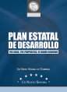



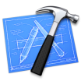






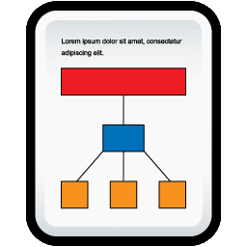

Plan Estatal de Desarrollo
2009 - 2015
Eje 6, “Sonora Ciudadano y Municipalista”
NUEVO MODELO
DE GOBIERNO
Transformación Total y Profunda de la Administración Pública
Gestionar con Resultados
Optimizar los Recursos
Innovar y Gestionar con Calidad
Fortalecer el Capital Humano
Notes:
Cambiar a ciudadano en vez de ciudadanizar
Participación en vez de campañas
El primer ejercicio de partido digital en vez de impulsar

Slide 101
Transformar la gestión pública estatal, a partir de una estrategia de mejora de la gestión que asegure los mejores niveles de modernidad, eficiencia, eficacia, calidad, simplificación, desempeño, resultados del gobierno y que genere los mayores beneficios al ciudadano.
General
Gestionar con Resultados
Optimizar los Recursos
Innovar y Gestionar con Calidad
Fortalecer al Capital Humano
Específicos
Mejora de la Gestión.
Mejora Regulatoria.
Calidad Gubernamental.
Innovación y Gobierno Digital.
Capacitación de Formación de Actitudes.
Profesionalización de los Servidores Públicos.
Acciones
GpR.
Control Interno y Administración de Riesgos
Optimización de Recursos .
Control Vehicular .
Notes:
Cambiar a ciudadano en vez de ciudadanizar
Participación en vez de campañas
El primer ejercicio de partido digital en vez de impulsar

Slide 102
¿En qué se ha avanzado?
Sistematización del Modulo de Desempeño Institucional.
Sistematización del Panel Ciudadano.
Sistematización y capacitación del Control Interno Institucional y Administración de Riesgos.
Lineamientos de racionalidad, austeridad y disciplina.
Regular la adquisición y el uso de vehículos.
Lineamientos para implementar Calidad Gubernamental Nuevo Sonora.
Implementar una Red Dorsal Estatal que habilite el uso estratégico de las TIC´s.
Mecanismo de medición del desempeño de los funcionarios públicos.
Formación de Actitud de los funcionarios públicos.
Notes:
Cambiar a ciudadano en vez de ciudadanizar
Participación en vez de campañas
El primer ejercicio de partido digital en vez de impulsar

Slide 103
2. La Modernización Administrativa en Sonora
2.4 Programa de Mejora de la Gestión
Ejercicio

Slide 104
Plan Estatal de Desarrollo 2009 – 2015.
“Transformar la gestión pública estatal, a partir de una estrategia de innovación gubernamental que asegure la integralidad y transversalidad del quehacer gubernamental para lograr mejores resultados.”
Notes:
Los elementos anteriores están definidos en el Plan Estatal de Desarrollo 2009-2015, dentro del eje rector 6 “Sonora Ciudadano y Municipalista” y de su estrategia “Pasión por el Servicio” la cual nos orienta a transformar la gestión pública mediante acciones de modernización, simplificación y desregulación administrativa, profesionalizando al servidor público, de tal forma que mejore el desempeño gubernamental, evaluando de manera sistemática la satisfacción ciudadana y la propia gestión pública.
A la Secretaría de la Contraloría General le corresponde impulsar el desarrollo administrativo integral en las dependencias y entidades a fin de que los recursos humanos, patrimoniales y procesos de las mismas sean aprovechados y aplicados con criterios de eficiencia, eficacia y calidad. Le corresponde también promover y orientar el mejoramiento del desempeño de la administración pública estatal a través de esquemas de gestión que aseguren la estandarización, la mejora continúa de procesos y la satisfacción ciudadana.
La contraloría estatal participa también en la conformación de los sistemas de medición y evaluación del desempeño y establece mecanismos que faciliten el auto control.
Igualmente nos ocupamos en instrumentar toda clase de acciones tendientes a incrementar la competitividad y el mejoramiento del desempeño de los servidores públicos
----Acorde a estas atribuciones durante esta administración hemos iniciado y mantenemos operando el Sistema Integral de Evaluación de la Gestión Pública y las Disposiciones en materia de Control Interno.

Slide 105
Estrategia
La visión del PMG es maximizar la modernización de la gestión pública, realizando proyectos de mejora articulados en función de los objetivos del PMG, que beneficien directamente a la ciudadanía y a las propias instituciones.
Notes:
Aun cuando podemos observar avances en la mejora de la gestión, hemos identificado las siguientes oportunidades:
Para acelerar la incorporación de acciones de mejora, debemos de mejorar la coordinación de esfuerzos de modernización.
Medir el impacto de las acciones de mejora implementadas, a través de una metodología homogénea.
Mediante un mecanismo de seguimiento de las mejoras efectuadas.
El Programa de Mejora de la Gestión pretende aglutinar los proyectos de mejora dando esa orientación, centrado al ciudadano y orientado a resultados.

Slide 106
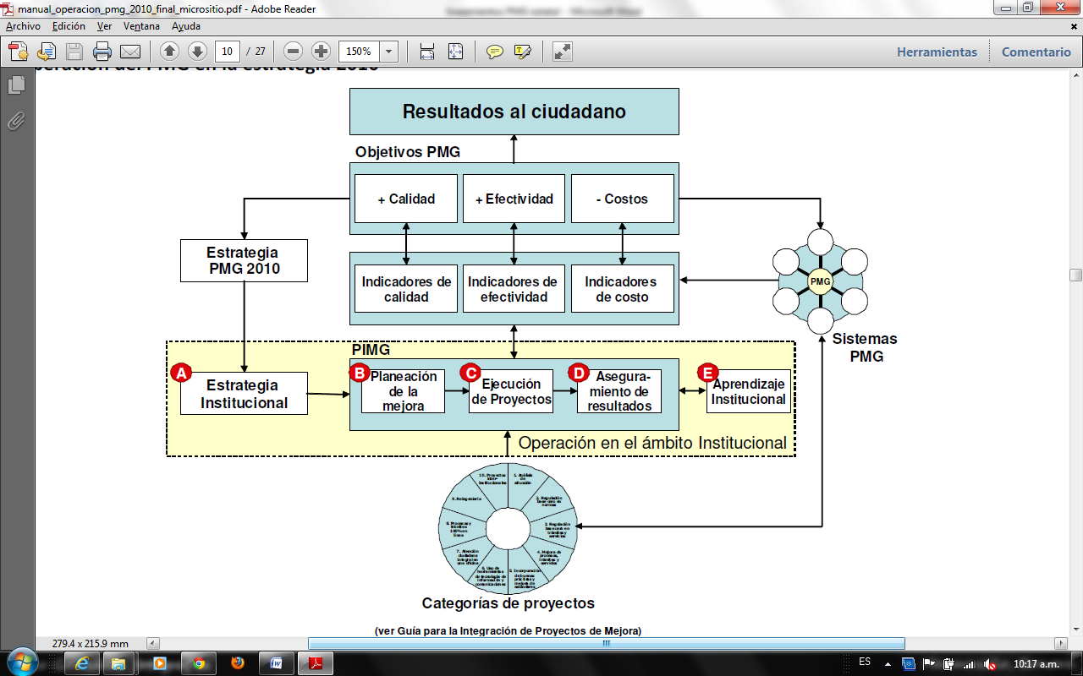
Operación General
Vertientes
PMG
Notes:
Como comentamos anteriormente el PMG opera a través de proyectos de mejora.
Cada institución define el número de proyectos de mejora que compromete en el marco del PMG, cabe mencionar que se tienen comprometidos más de 1371 proyectos de mejora en más de 223 instituciones de la APF (ejecución y concluidos).
Cada proyecto de mejora tiene un comienzo y final definido.
Los proyectos de mejora constan de una sucesión de grupos de actividades los cuales conforman sus etapas.
Los proyectos de mejora requieren utilizar recursos (humanos, financieros,
materiales y tecnológicos) limitados para ejecutar las actividades y etapas del mismo.
Un proyecto de mejora genera resultados o productos únicos, que dependen de cada proyecto de mejora.
Los resultados de los proyectos de mejora deben generar beneficios, ya sea a la ciudadanía, a la institución o a ambas.

Slide 107
Objetivos del Programa:
Incrementar la eficiencia en los esquemas de atención para la gestión de trámites y servicios.
Mejorar el desempeño de la función pública, impulsando la incorporación de esquemas para el desarrollo administrativo de las dependencias y entidades.
Generar una nueva forma de administrar y orientar el presupuesto a ejercer.
Calidad Tramites y Servicios
Efectividad instituciones
Costos de operación
Publicado en el Boletín Oficial No. 9 sección II del 30 de enero de 2012.
Notes:
El Programa de Mejora de la Gestión que hoy firma el Gobernador del Estado y en atención a los antecedentes que hemos platicado, busca tres objetivos muy puntuales:
Primero incrementar la calidad de los tramites y servicios gubernamentales.
Segundo aumentar la efectividad de las instituciones de gobierno, y
Tercero disminuir los costos de operación, que nos permita reorientarlo a las tareas sustantivas.
Para conocer los resultados obtenidos en el Programa cada uno de estos objetivos estarán siendo medidos a través de indicadores que reporten el impacto de las acciones de mejora implementadas.
La operación de este Programa se basa en la integración, definición, ejecución y aseguramiento de proyectos de mejora enfocados a los elementos anteriormente descritos (normatividad, procesos, estructuras orgánicas y uso de tecnologías).

Slide 108
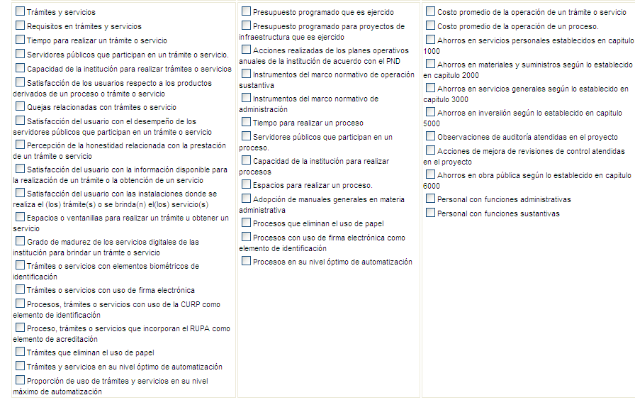

Indicadores de Proyecto
Objetivo 1 | Objetivo 2 | Objetivo 3
Plan Estatal de Desarrollo

Slide 109
Vertientes
PMG
Trámites y servicios de calidad
Gobierno
Digital
Atención
Ciudadana
Procesos
Eficientes
Mejora
Regulatoria
Interna
Optimiza-
ción de Estructuras
Estos elementos se traducen en 10 categorías de proyecto :
  Análisis de situación
  Regulación base cero en normas
  Regulación base cero en trámites y servicios
  Mejora de procesos, trámites y servicios
  Incorporación de buenas prácticas y mejora de estándares
  Uso de herramientas TICs
  Atención ciudadana integral en una oficina
  Procesos y trámites 100% en línea
  Reingeniería
  Proyectos transversales
Cada categoría integra, además de las actividades propias, las actividades de las categorías anteriores que le apliquen.
Notes:
A partir de los objetivos del PMG se desprenden 6 sistemas
Para cada sistema existe un grupo técnico, que como ya vimos en la lámina anterior es el grupo de servidores públicos expertos en el tema, que definen la estrategia, los indicadores y guían a la las instituciones en su materia.
Trámites y servicios públicos de calidad: de manera general busca la eliminación de trámites innecesarios y la mejora y simplificación de los trámites y servicios necesarios.
Gobierno digital: busca por un lado el uso de TICs y la automatización de trámites y servicios para que se puedan realizar por Internet y la automatización de procesos administrativos.
Atención y participación ciudadana: busca la implantación y mejora de centros de atención físicos y virtuales para otorgar una mejora atención a los usuarios de los trámites y servicios del gobierno.
Procesos eficientes: la mejora y simplificación de procesos sustantivos y administrativos par a lograr un gobierno más eficaz y eficiente.
Mejora regulatoria interna: la eliminación de normas y mejora del marco normativo para lograr una operación más eficaz y eficiente del gobierno.
Racionalización de estructuras. Se busca básicamente reducir la relación entre el personal administrativo y el sustantivo, para que de esta manera el gobierno tenga un mayor enfoque en tareas sustantivas y en consecuencia un mayor enfoque en el ciudadano.

Slide 110
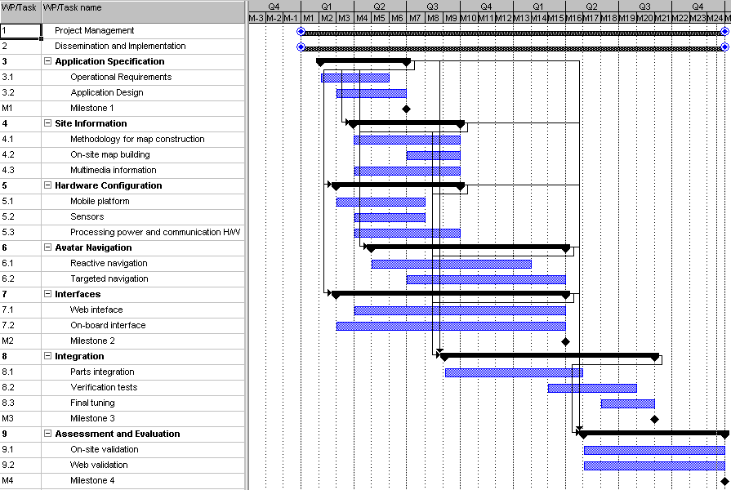

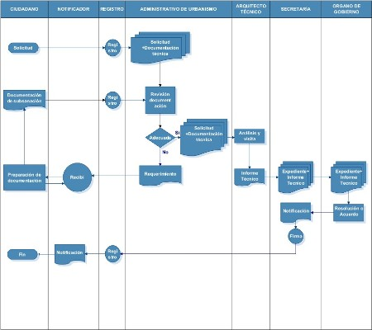

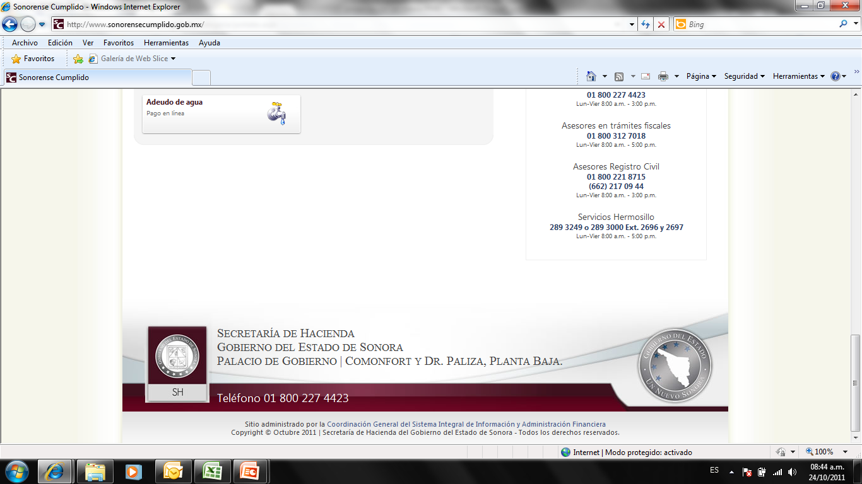

Proyecto de Mejora
Los proyectos de mejora son el vehículo mediante el cual las instituciones transforman su gestión.
La cartera de proyectos de mejora de una institución conforman su Proyecto Integral de Mejora (PIMG).
Las características de los proyectos de mejora están definidas por la categoría de proyecto asociada a él.
Pueden ser:
  Institucionales (Individuales)
  Interinstitucionales (Varias Instituciones)
Análisis de la Situación
Simplificar normas
Mejora de Procesos
Uso de Buenas Prácticas
Herramientas
TIC’s
Reingeniería
Proyectos transversales
Mejoras
integrales
Categoría de
proyecto
Proyectos Institucionales
Proyectos Interinstitucionales
Notes:
Como comentamos anteriormente el PMG opera a través de proyectos de mejora.
Cada institución define el número de proyectos de mejora que compromete en el marco del PMG, cabe mencionar que se tienen comprometidos más de 1371 proyectos de mejora en más de 223 instituciones de la APF (ejecución y concluidos).
Cada proyecto de mejora tiene un comienzo y final definido.
Los proyectos de mejora constan de una sucesión de grupos de actividades los cuales conforman sus etapas.
Los proyectos de mejora requieren utilizar recursos (humanos, financieros,
materiales y tecnológicos) limitados para ejecutar las actividades y etapas del mismo.
Un proyecto de mejora genera resultados o productos únicos, que dependen de cada proyecto de mejora.
Los resultados de los proyectos de mejora deben generar beneficios, ya sea a la ciudadanía, a la institución o a ambas.

Slide 111
Herramientas de apoyo a la instrumentación
Lineamientos para la operación del PMG
  Documento que establece las estrategias generales para la atención del PMG en las instituciones.
Guía para integrar proyectos de mejora
  Metodología para identificar e integrar proyectos de mejora.
Sistema de Administración del PMG
  Herramienta informática a través de la cuál:
    Las instituciones gestionan sus proyectos de mejora.
    La Secretaría de la Contraloría General monitorea los avances y resultados de la instrumentación del PMG, informando al Gobernador.
Notes:
Para operar el PMG hemos desarrollado las siguientes herramientas:
Un manual de operación que establece los lineamientos y estrategias generales.
Una guía para integrar proyectos de mejora, con la metodología que permita identificar e integrar los proyectos de mejora seleccionados.
Y un sistema informático para la administración del PMG: que les permita a las instituciones gestionar sus proyectos y a su vez a la Secretaría de la Contraloría General y de las diversas Oficinas del Ejecutivo monitorear los avances y los resultados de los mismos, manteniendo informado al Gobernador del avance del Programa y de sus principales logros.

Slide 112

EJERCICIO PRÁCTICO
Notes:
En el nuevo sonora sabemos que un estado capaz de producir desarrollo y bienestar para su población debe de trabajar constante e intensamente en la modernización de la gestión gubernamental. El proceso de gestión gubernamental debe perseguir la creación de valor público que tiene que reflejarse en resultados e impactos cuantificables que permitan evaluar el rendimiento en todas sus dimensiones.
Es mediante el desarrollo de nuestro personal y la evolución de nuestros métodos de trabajo como logramos operar eficientemente y posibilitamos con esto a la administración pública estatal a entregar más y mejores resultados a los ciudadanos.

Slide 113
Instrucciones
1. Identificar acciones de mejora aplicando el “1. Cuestionario para identificar acciones de mejora”
2. Definir un proyecto y llenar la “2. Ficha de proyecto de mejora” (numerales 1 a 11)
3. Identificar el impacto del proyecto utilizando el “3. Cuestionario para definir el impacto del proyecto de mejora” .
4. Identificar la categoría de proyecto según la “4. Tabla para seleccionar la categoría de proyecto de mejora”
5. Realizar la estimación de costos utilizando el “5. Formato para estimar el costo de
inversión del proyecto de mejora” .
6. Realizar el análisis de factibilidad, utilizando el “6. Cuestionario para definir la
factibilidad del proyecto de mejora”
7. Clasificar el proyecto de mejora en la “7. Gráfica para clasificar proyectos de mejora”

Slide 114
Instrucciones
1. Identificar acciones de mejora aplicando el “1. Cuestionario para identificar acciones de mejora”
2. Definir un proyecto y llenar la “2. Ficha de proyecto de mejora” (numerales 1 a 11)
3. Identificar el impacto del proyecto utilizando el “3. Cuestionario para definir el impacto del proyecto de mejora” .
4. Identificar la categoría de proyecto según la “4. Tabla para seleccionar la categoría de proyecto de mejora”
5. Realizar la estimación de costos utilizando el “5. Formato para estimar el costo de
inversión del proyecto de mejora” .
6. Realizar el análisis de factibilidad, utilizando el “6. Cuestionario para definir la
factibilidad del proyecto de mejora”
7. Clasificar el proyecto de mejora en la “7. Gráfica para clasificar proyectos de mejora”

Slide 115
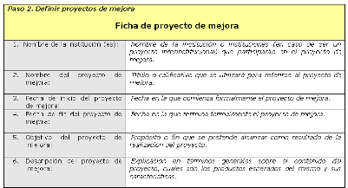
La definición de un proyecto de mejora incluye la siguiente información:
  El nombre de la institución.
  El nombre del proyecto de mejora
  Las fechas de inicio y fin
  El objetivo del proyecto
  La descripción del proyecto
  Los beneficios que se pretenden obtener
  El alcance del proyecto
  Los participantes (patrocinador, responsable, integrantes del equipo de trabajo).
  Los indicadores de proyecto asociados a los objetivos del PMG.
  La categoría de proyecto
  El costo de inversión estimado.
Notes:
Es importante mencionar que una acción de mejora en particular o un grupo de acciones de mejora podrán convertirse en un proyecto de mejora.
Asimismo, en caso de existir varias acciones de mejora relacionadas con un determinado proceso o área temática, se sugiere agruparlas y definir un proyecto de mejora que aborde el área de oportunidad identificada alrededor de dicho proceso o área temática.
En el marco del PMG un proyecto de mejora es el conjunto de actividades interrelacionadas, programadas y planificadas, con un inicio y fin definido, el cual utiliza recursos limitados para lograr los objetivos de un gobierno centrado en el ciudadano.
Las características principales de los proyectos de mejora son:
Tienen un comienzo y final definido.
Constan de una sucesión de actividades los cuales conforman sus etapas.
Requieren utilizar recursos limitados para ejecutar las actividades y etapas.
Generan resultados o productos únicos.
Los resultados de los proyectos de mejora generan beneficios.
Por otro parte, que para cada uno de los proyectos se deberá elaborar una ficha de proyecto de mejora que incluya la siguiente información:
Nombre de la institución o instituciones (en caso de ser un proy. interinstitucional)
Nombre del proyecto de mejora: Título o calificativo que se utilizará para referirse al proyecto de mejora.
3. Fecha de inicio del proyecto de mejora: Fecha en la que comienza y termina formalmente.
4. Objetivo del proyecto de mejora: Propósito o fin que se pretende alcanzar como resultado de la realización del proyecto.
5. Descripción del proyecto de mejora: Explicación en términos generales sobre el contenido del proyecto, cuales son los productos esperados del mismo y sus características.
6. Beneficios: Ganancias en términos de tiempo, costo, o calidad, que reciben los ciudadanos o usuarios de algún proceso como resultado de una mejora institucional.
7. Alcance del proyecto de mejora: Descripción de los límites del proyecto, cuáles son sus etapas y en qué consisten.
8. Los participantes:.Patrocinador del proyecto de mejora: Persona de nivel jerárquico alto dentro de una institución cuyo rol es respaldar e impulsar el proyecto ante quienes pueden afectar o ser afectados por el mismo. Identificar el nombre, cargo y área dentro de la institución a la que pertenece..Responsable del proyecto de mejora: Persona de la institución que debe asegurarse que se cumplan las actividades y etapas del proyecto, para alcanzar los objetivos, resultados y beneficios planeados para el proyecto. Identificar el nombre, cargo y área dentro de la institución a la que pertenece,.Integrantes del equipo de trabajo: Personas de cualquier área de la institución o de otras instituciones que participarán en el proyecto de mejora realizando las actividades de las diferentes etapas del mismo. Identificar los nombres, cargos y áreas dentro de la institución a las que pertenecen.
9. Indicadores de proyecto asociados a los objetivos del PMG a los que el proyecto de mejora impacta:
10. Categoría de proyecto según su facilidad de ejecución:
11. Costo de inversión estimado del proyecto de mejora: Anotar cuál es el costo de inversión estimado del proyecto de mejora

Slide 116
Instrucciones
1. Identificar acciones de mejora aplicando el “1. Cuestionario para identificar acciones de mejora”
2. Definir un proyecto y llenar la “2. Ficha de proyecto de mejora” (numerales 1 a 11)
3. Identificar el impacto del proyecto utilizando el “3. Cuestionario para definir el impacto del proyecto de mejora” .
4. Identificar la categoría de proyecto según la “4. Tabla para seleccionar la categoría de proyecto de mejora”
5. Realizar la estimación de costos utilizando el “5. Formato para estimar el costo de
inversión del proyecto de mejora” .
6. Realizar el análisis de factibilidad, utilizando el “6. Cuestionario para definir la
factibilidad del proyecto de mejora”
7. Clasificar el proyecto de mejora en la “7. Gráfica para clasificar proyectos de mejora”

Slide 117
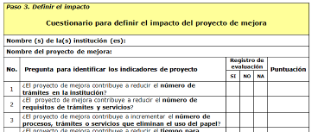

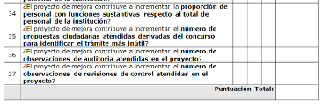
Para identificar el impacto del proyecto, se aplica el Cuestionario para definir el impacto del proyecto de mejora:
  Conformado por preguntas (cada una corresponde a un indicador de proyecto)
  Una pregunta contestada afirmativamente significa que el indicador aplica al proyecto.
  La suma de respuestas afirmativas define el impacto del proyecto
Notes:
El cuestionario está conformado por 37 preguntas.
En caso de que el indicador de proyecto aplique a la propuesta o iniciativa de proyecto se le otorga un punto.
La suma del total de puntos define el nivel de impacto del proyecto.

Slide 118
Instrucciones
1. Identificar acciones de mejora aplicando el “1. Cuestionario para identificar acciones de mejora”
2. Definir un proyecto y llenar la “2. Ficha de proyecto de mejora” (numerales 1 a 11)
3. Identificar el impacto del proyecto utilizando el “3. Cuestionario para definir el impacto del proyecto de mejora” .
4. Identificar la categoría de proyecto según la “4. Tabla para seleccionar la categoría de proyecto de mejora”
5. Realizar la estimación de costos utilizando el “5. Formato para estimar el costo de
inversión del proyecto de mejora” .
6. Realizar el análisis de factibilidad, utilizando el “6. Cuestionario para definir la
factibilidad del proyecto de mejora”
7. Clasificar el proyecto de mejora en la “7. Gráfica para clasificar proyectos de mejora”

Slide 119




Análisis de situación
Regulación base cero en normas
Regulación base cero en trámites y servicios
Mejora de procesos, trámites y servicios
Incorporación de buenas prácticas y mejora de estándares
Uso de herramientas TIC
Atención ciudadana integral en una oficina
Procesos y trámites 100% en línea
Reingeniería
Proyectos transversales
Formato 4. Definir la facilidad de ejecución Tabla para seleccionar la categoría de proyecto de mejora según su facilidad de ejecución
Categoría de proyecto según su facilidad de ejecución | Descripción
1. Análisis de situación | Son proyectos que implican el diagnóstico de diferentes áreas de una institución, incluyendo procesos, trámites y servicios, marco normativo interno, tecnologías de información y comunicaciones, entre otras, con el objetivo de identificar problemáticas institucionales, definir líneas base y metas.
2. Regulación base cero en normas | Son proyectos que implican la disminución y mejora del marco normativo interno de una institución, previo análisis y modificación normativa. Las normas deben suprimirse de los inventarios y portales institucionales.
3. Regulación base cero en trámites y servicios | Son proyectos que implican la eliminación o fusión trámites y servicios de una institución, previo análisis y modificación normativa, asegurando su baja de inventarios y portales institucionales (RETE).
Cada categoría integra, además de las actividades propias, las actividades de las categorías anteriores que le apliquen.
Notes:
Análisis de situación. Son proyectos que implican el diagnóstico de diferentes áreas de una institución, incluyendo procesos, TyS, marco normativo interno, TICs, entre otras, con el objetivo de identificar problemáticas institucionales, definir líneas base y metas.
2. Regulación base cero en normas. Son proyectos que implican la disminución y mejora del marco normativo interno, previo análisis y modificación normativa. Las normas deben suprimirse de inventarios y portales.
3. Regulación base cero en trámites y servicios. Son proyectos que implican la eliminación o fusión TyS de una institución, previo análisis y modificación normativa, asegurando su baja de inventarios y portales.
4. Mejora de procesos, TyS. Son proyectos que implican la optimización de procesos, TyS y marco normativo interno, mediante mejoras en su eficacia y eficiencia.
5. Incorporación de buenas prácticas y mejora de estándares. Son proyectos que implican la incorporación de buenas prácticas en los procesos o TyS de una institución y la mejora de estándares de desempeño.
6. Uso de herramientas de TICs. Son proyectos que implican el uso de TICs y/o la digitalización de la información en un proceso, TyS, sin que se automatice el proceso o trámite en su totalidad.
7. Atención ciudadana integral en una oficina. Son proyectos que implican la creación de espacios físicos donde se brinde una atención ciudadana integral a los usuarios de varios TyS de una o varias instituciones.
8. Procesos y trámites 100% en línea. Implican la automatización de un proceso o trámite al 100% (previo análisis y mejora del proceso que lo sustenta), es decir, el usuario del mismo puede realizarlo de manera electrónica desde su inicio hasta su fin eliminando la necesidad de asistir de manera presencial a cualquier ventanilla.
9. Reingeniería. Es el proyecto que implica el análisis y el rediseño radical de procesos de una institución para alcanzar grandes mejoras en los indicadores críticos de desempeño de dichos procesos (costos, calidad, tiempo). El análisis y rediseño de los procesos incluye el marco normativo interno, las estructuras y las TICS.
10. Proyectos interinstitucionales. Implican la participación de varias instituciones para analizar y resolver problemas complejos y de gran magnitud. En este tipo de proyectos es vital la coordinación entre las instituciones involucradas. Las soluciones generalmente incluyen cambios en el marco normativo interno y uso de TICs.

Slide 120
Instrucciones
1. Identificar acciones de mejora aplicando el “1. Cuestionario para identificar acciones de mejora”
2. Definir un proyecto y llenar la “2. Ficha de proyecto de mejora” (numerales 1 a 11)
3. Identificar el impacto del proyecto utilizando el “3. Cuestionario para definir el impacto del proyecto de mejora” .
4. Identificar la categoría de proyecto según la “4. Tabla para seleccionar la categoría de proyecto de mejora”
5. Realizar la estimación de costos utilizando el “5. Formato para estimar el costo de inversión del proyecto de mejora”
6. Realizar el análisis de factibilidad, utilizando el “6. Cuestionario para definir la
factibilidad del proyecto de mejora”
7. Clasificar el proyecto de mejora en la “7. Gráfica para clasificar proyectos de mejora”

Slide 121

La estimación del costo del proyecto de mejora, se plasma en el Formato para estimar el costo de inversión del proyecto de mejora
Notes:
Un factor importante para asegurar el éxito de un proyecto de mejora es contar con los recursos necesarios para realizar las actividades y etapas del mismo, incluyendo los recursos humanos, materiales, equipos, tecnologías, servicios e instalaciones.
En esta etapa, se realiza un análisis para determinar el monto de los recursos que se estima deberá erogar la institución, adicionales a su presupuesto corriente, para realizar el proyecto de mejora:
El costo de inversión estará conformado únicamente por los costos necesarios para la realización del proyecto, como pueden ser la adquisición de materiales, bienes o servicios, o la contratación de personal por honorarios.
El costo de inversión no incluye los costos relacionados con el personal que labora en la institución, ni los costos derivados del uso de servicios, instalaciones, infraestructura física o tecnológica de la institución El propósito es asegurar los recursos necesarios para realizar el proyecto, incluyendo:
Recursos humanos, Recursos materiales, Equipos, Tecnologías, Servicios Instalaciones
Una vez definidos los recursos requeridos para el proyecto de mejora y se estima el costo de inversión.
Para estimar el costo de inversión de un proyecto de mejora se deberá llenar el “Formato para estimar el costo de inversión del proyecto de mejora”
En la columna “Concepto” se deberá listar los recursos que se requerirán para el proyecto con base en el clasificador por objeto del gasto para la Administración Pública Federal
2. En la columna “Cantidad” indicar el número de unidades requeridas para cada concepto.
3. En la columna “Descripción” especificar brevemente en que consiste el concepto seleccionado.
4. En la columna “Costo unitario” indicar el costo por unidad para cada concepto.
5. El costo estimado se obtiene multiplicando la cantidad por el costo unitario.
6. Sumar los costos estimados y obtener el costo de inversión total estimado.
Se deberá requisitar el formato para cada uno de los proyectos de mejora.

Slide 122
Instrucciones
1. Identificar acciones de mejora aplicando el “1. Cuestionario para identificar acciones de mejora”
2. Definir un proyecto y llenar la “2. Ficha de proyecto de mejora” (numerales 1 a 11)
3. Identificar el impacto del proyecto utilizando el “3. Cuestionario para definir el impacto del proyecto de mejora” .
4. Identificar la categoría de proyecto según la “4. Tabla para seleccionar la categoría de proyecto de mejora”
5. Realizar la estimación de costos utilizando el “5. Formato para estimar el costo de
inversión del proyecto de mejora” .
6. Realizar el análisis de factibilidad, utilizando el “6. Cuestionario para definir la factibilidad del proyecto de mejora”
7. Clasificar el proyecto de mejora en la “7. Gráfica para clasificar proyectos de mejora”

Slide 123
Cuestionario para definir la factibilidad del proyecto de mejora.
  Integra 10 preguntas de análisis, en cada una de las cuales se deben registrar acciones a desarrollar para asegurar el éxito del proyecto:
1 | Capacidad normativa
1.1 | ¿El marco normativo interno vigente permite la operación de la mejora que será desarrollada?
2 | Capacidad técnica
2.1 | ¿La institución cuenta con los recursos humanos y materiales que el proyecto de mejora requiere?
2.2 | ¿El equipo tiene la experiencia técnica necesaria para realizar el proyecto de mejora?
2.3 | ¿La institución cuenta con la infraestructura tecnológica que el proyecto de mejora requiere?
2.4 | ¿La institución cuenta con una estrategia para la administración del cambio para asegurar entre los servidores públicos el éxito de la mejora?
3 | Capacidad financiera
3.1 | ¿La institución cuenta con los recursos económicos que el proyecto de mejora requiere?
3.2 | ¿Se cuenta con el plazo de tiempo suficiente para la realización del proyecto de mejora?
4 | Capacidad de gestión
4.1 | ¿La institución cuenta con la capacidad para administrar el proyecto de mejora?
4.2 | ¿El proyecto de mejora cuenta con un patrocinador del proyecto para respaldar su ejecución?
5 | Colaboración interinstitucional
5.1 | En caso de un proyecto de mejora interinstitucional ¿existe apoyo de las instituciones participantes?
Notes:
Un proyecto de mejora es factible cuando se puede ejecutar y tiene posibilidad de cumplir los objetivos deseados. Para ello es necesario considerar su:
Identificar cualquier impedimento normativo que pueda entorpecer la realización del proyecto o la operación de la mejora, e identificar las acciones que deban realizarse para cambiarlo y permitir su ejecución.
Capacidad técnica
Considerar los elementos requeridos para realizar el proyecto de mejora, incluyendo los recursos humanos (cantidad, conocimientos, habilidades y experiencia), recursos materiales y tecnológicos, tanto para la puesta en marcha del proyecto como para su operación.
Capacidad financiera
Se refiere a los recursos económicos y financieros necesarios para desarrollar o llevar a cabo las actividades que supone la realización del proyecto de mejora, según se estimó en el paso 5 – Estimar el costo del proyecto de mejora.
Capacidad de gestión
Tomar en cuenta la capacidad para organizar y administrar los recursos del mismo, de tal manera que se pueda culminar todo el trabajo requerido en tiempo y costo definidos.
Colaboración interinstitucional
Si la realización del proyecto de mejora requiere la participación de otras instituciones, es necesario verificar si existe apoyo o resistencia por parte de éstas.
Para que un proyecto sea factible debe ser viable en todas sus capacidades.
Por ejemplo, un proyecto puede ser viable técnicamente pero puede ser no viable financieramente.
El propósito de este análisis es:
Identificar los riesgos, a efecto de establecer medidas para su mitigación.
En caso de que los riesgos no puedan ser administrados, postergar su realización hasta que existan las condiciones adecuadas.
Una respuesta en sentido negativo significa que se ha encontrado una situación que inhibe la viabilidad del proyecto de mejora, por lo que habrá que determinar acciones para asegurar el factor de éxito con el fin de que el proyecto de mejora sea factible.
Se deberá requisitar el cuestionario para cada uno de los proyectos de mejora.

Slide 124
Instrucciones
1. Identificar acciones de mejora aplicando el “1. Cuestionario para identificar acciones de mejora”
2. Definir un proyecto y llenar la “2. Ficha de proyecto de mejora” (numerales 1 a 11)
3. Identificar el impacto del proyecto utilizando el “3. Cuestionario para definir el impacto del proyecto de mejora” .
4. Identificar la categoría de proyecto según la “4. Tabla para seleccionar la categoría de proyecto de mejora”
5. Realizar la estimación de costos utilizando el “5. Formato para estimar el costo de
inversión del proyecto de mejora” .
6. Realizar el análisis de factibilidad, utilizando el “6. Cuestionario para definir la
factibilidad del proyecto de mejora”
7. Clasificar el proyecto de mejora en la “7. Gráfica para clasificar proyectos de mejora”

Slide 125
Cuadrantes
    Cuadrante 1: Proyectos de mejora de alto impacto que requieren menor esfuerzo de ejecución.
    Cuadrante 2: Proyectos de mejora de alto impacto que requieren mayor esfuerzo de ejecución.
    Cuadrante 3: Proyectos de mejora de bajo impacto que requieren menor esfuerzo de ejecución.
    Cuadrante 4: Proyectos de mejora de bajo impacto que requieren mayor esfuerzo de ejecución.
37
2
1
6
Impacto
5
4
3
1
10
6
5
1
Categoría de proyecto
Notes:
Es importante clasificar los proyectos de mejora porque los recursos de una institución son limitados y la cantidad de recursos destinada a éstos debe ser aprovechada de la mejor manera.
En esta guía se presentan tres elementos para clasificar los proyectos de mejora factibles de implantar: facilidad de ejecución, impacto y costo.
Para clasificar los proyectos de mejora se utilizará una gráfica, cuyos elementos se explican a continuación:
Eje horizontal:
El eje horizontal corresponde a la facilidad de ejecución del proyecto, y considera una escala
del 10 al 1, que corresponde a las 10 categorías de proyecto según su facilidad de ejecución.
Los proyectos de mejora ubicados entre el 1 y el 5 son considerados proyectos que
requerirán menor cantidad de esfuerzo para ser ejecutados. En cambio, los ubicados entre el
6 y el 10 son considerados proyectos de mejora que requerirán un mayor esfuerzo para ser
ejecutados.
Eje vertical:
El eje vertical corresponde al impacto de los proyectos de mejora y considera una escala del
1 al 32, que corresponde a los 32 indicadores de proyecto asociados a los objetivos del PMG.
Los proyectos ubicados entre el 1 y el 5 son considerados de bajo impacto. En cambio, los
ubicados entre el 6 y el 32 son considerados de alto impacto.

Slide 126
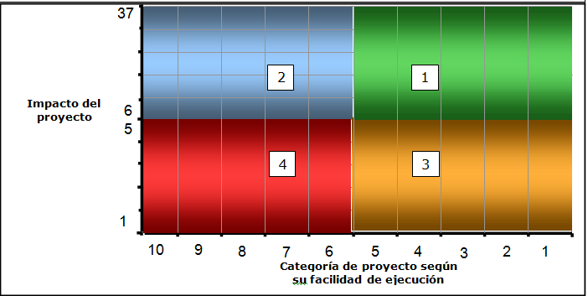
Clasificación del proyecto de mejora
Costo del proyecto: 101,000,000.00

Slide 127
Instrucciones:
De acuerdo a la categoría de proyecto elaborar plan de trabajo
(usar formato de la guía para elaborar proyectos de mejora)

Slide 128
Entregables:
Ficha de Proyecto (cuestionario 2)
Factibilidad (cuestionario 6)
Grafico (paso 7)
Plan de trabajo

Slide 129
3. La organización gubernamental en la Era del Conocimiento
3.1 Conclusión

Slide 130

La Organización en la Era del Conocimiento
Las eras históricas
El ciudadano del siglo XXI
La Organización Pública del futuro
Información tomada del libro: Sistema Empresa Inteligente, Autor: Aníbal Basurto Amparano
Notes:
Libro comportamiento del consumidor Javier Alonso Rivas.

Slide 131
LAS ERAS HISTORICAS
Información tomada del libro: Sistema Empresa Inteligente, Autor: Aníbal Basurto Amparano
Notes:
Libro comportamiento del consumidor Javier Alonso Rivas.

Slide 132

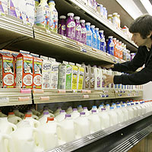
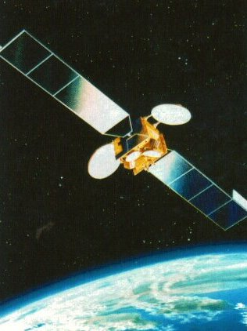
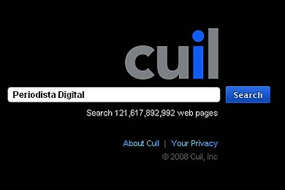

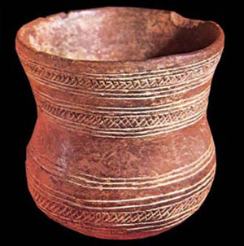
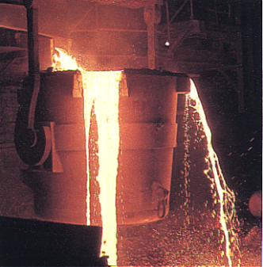
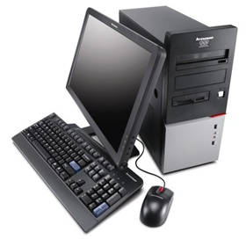
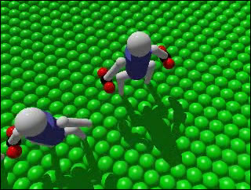
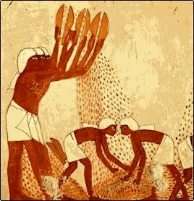
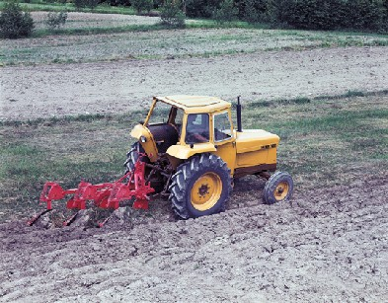
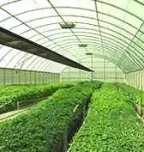

Sector
Terciario
Sector
Secundario
Sector
Primario
Era de la Era de la Era de la Era del
Agricultura Industria Información Conocimiento
12,000 años 250 años 50 años 20 años

Slide 133
ERAS HISTÓRICAS
ERA PRIMITIVA
SOCIEDAD PRIMITIVA
ORGANIZACIÓN PRIMITIVA
ERA AGRÍCOLA
SOCIEDAD AGRÍCOLA
ORGANIZACIÓN AGRÍCOLA
ERA INDUSTRIAL
SOCIEDAD INDUSTRIAL
ORGANIZACIÓN INDUSTRIAL
ERA DEL CONOCIMIENTO
SOCIEDAD DEL CONOCIMIENTO
ORGANIZACIÓN DEL CONOCIMIENTO

Slide 134

El paradigma de la sociedad industrial ya agotó todos sus recursos, dio todo de sí. Su lugar lo ocupa un nuevo paradigma: la sociedad del conocimiento. Donde el capital intelectual es la base de la próxima visión organizacional.
Las bases de la economía del conocimiento ya se empieza a conocer. Las formas, poco a poco, están encontrando sus caminos.

Slide 135
LOS NUEVOS FACTORES DE GENERACIÓN DE RIQUEZA
TIERRA
ERA INDUSTRIAL
FACTORES DE GENERACIÓN DE RIQUEZA
TRABAJO
CAPITAL
CONOCIMIENTO
ERA DEL CONOCIMIENTO
FACTORES DE GENERACIÓN DE RIQUEZA
TECNOLOGÍA
HABILIDAD EMPRESARIAL

Slide 136
LAS 4 NUEVAS REGLAS DEL JUEGO BASICAS
1.- La mayor parte del valor agregado en los productos y servicios es derivado del conocimiento e inteligencia.
2.- La información: Insumo básico de producción.
3.- La tecnología: Detonante del desarrollo de los negocios actuales.
4.- La rapidez: Nueva estrategia organizacional.

Slide 137
EL CIUDADANO DEL SIGLO XXI
Información tomada del libro: Sistema Empresa Inteligente, Autor: Aníbal Basurto Amparano
Notes:
Libro comportamiento del consumidor Javier Alonso Rivas.

Slide 138


MÉDICO CORPORALES
Tendencia a mejorar el aspecto y apariencia física.
Tendencia a mejorar el estado de salud corporal.
Tendencia a la actividad deportiva.
Tendencia al pacifismo y la fraternidad.
Tendencia al ecologismo.
Tendencia a aceptar la acelerada evolución tecnológica.
Tendencia a aceptar la importancia de la diversidad.
Notes:
Libro comportamiento del consumidor Javier Alonso Rivas.

Slide 139

El Ciudadano se movió…
Las organizaciones del siglo XXI saben que no existe una relación a largo plazo con los trabajadores y que es muy importante el desarrollo del compromiso del colaborador, como un vínculo que fortalece la relación entre ambos.

Slide 140

La capacidad para desarrollar el potencial humano y asegurar una competencia constante, será un requerimiento dominante para sostener la competitividad de las organizaciones y la prosperidad de la sociedad.

Slide 141

“La educación y las capacidades de la fuerza laboral serán el arma competitiva clave en el siglo XXI. La razón existe: todo un conjunto de tecnologías que vienen en camino y exigirán que el trabajador de producción o de oficina promedio posean capacidades que no eran requeridas en el pasado”.
LesterThurow.
Decano de la SloanSchool of Management MIT

Slide 142


Nuevas aptitudes que los colaboradores requieren en el lugar de trabajo
Aprender a aprender.
Comunicación y colaboración.
Pensamiento creativo y creación colectiva.
Cultura tecnológica.
Cultura global de los negocios.
Desarrollo del liderazgo.
Autogestión de la carrera profesional.

Slide 143

NUESTRA ORGANIZACION
La estructura todavía piramidal, rígida, poco flexible y autoritaria; los procesos fragmentados y costosos; el exceso de control sobre el personal; las decisiones centralmente planificadas, y los sistemas de información inadecuados y obsoletos, EVIDENCIAN la necesidad de cambiar radicalmente la forma de la organización, dejando de lado las pequeñas reformas hechas para iniciar una verdadera revolución dentro de la organización.

Slide 144

La estructura es piramidal y jerárquica. Existe una cantidad de niveles en toda la organización.

Slide 145

Los costos se vuelven excesivos

Slide 146


PARADIGMAS DE LA ERA INDUSTRIAL
1.- Se trabaja con enfoque al JEFE; no al CIUDADANO
2.- Las decisiones las toma un pequeño grupo de “notables”
3.- La gente de la base, que hace el trabajo que aprecia el cliente, es la menos informada y la peor pagada
4.- La organización es torpe y lenta para dar respuesta a las demandas del ciudadano moderno
5.- Se realiza un trabajo fragmentado; nadie se hace responsable del proceso completo; La organización está dividida por áreas o departamentos
6.- El trabajador solo utiliza la tercera parte de sus potencias
7.- La información no se comparte; es un instrumento de poder
8.- Las reglas y políticas son rígidas e inflexibles

Slide 147
LA ORGANIZACIÓN PÚBLICA DEL FUTURO
Información tomada del libro: Sistema Empresa Inteligente, Autor: Aníbal Basurto Amparano

Slide 148

El ciudadano es el único que puede decir si los servicios y productos son buenos o no.
La estructura de la organización se enfoca totalmente hacia el ciudadano.

Slide 149

LA ESTRATEGIA ES BASADAS EN EL FACTOR TIEMPO
- Las estructuras organizacionales se diseñan y dirigen para ofrecer una respuesta rápida.
- La estrategia basada en el factor tiempo concentra sus esfuerzos en reducir y eliminar los retrasos.
- La respuesta rápida atrae una gran cantidad de ciudadanos satisfechos.

Slide 150

Fundamentación…
Detonado por la nueva era del conocimiento, el mundo se movió;
Lo anterior provocó, que el ciudadano se esté desplazando constantemente;
En consecuencia, las exigencias de éste hacia el interior de las organizaciones públicas y privadas, son cada vez más fuertes;

Slide 151

Fundamentación…
Esto trae consigo, la necesidad de que los operadores, que le ponen rostro a dichas Instituciones frente al ciudadano, deban redefinir sus valores, actitudes, conocimientos y habilidades, para satisfacer los nuevos requerimientos del ciudadano;
Para lograr lo anterior, se necesita, más que una mejora, una verdadera transformación en las organizaciones;

Slide 152
BASES DE LA NUEVA ORGANIZACIÓN DEL CONOCIMIENTO
PARADIGMAS DE LA ERA INDUSTRIAL
1.- Se trabaja con enfoque al JEFE; no al CIUDADANO
1.- Reenfocar la organización hacia el Ciudadano
2.- Las decisiones las toma un pequeño grupo de “notables”
2.- Abrir los espacios para que todos los miembros de la organización participen en las decisiones
3.- La gente de la base, que hace el trabajo que aprecia el cliente, es la menos informada y la peor pagada
3.- Invertir tiempo y recursos en la gente
4.- La organización es torpe y lenta para dar respuesta a las demandas del ciudadano moderno
4.- El ciudadano forma parte del proceso de entrega de bienes y servicios
5.- Se realiza un trabajo fragmentado; nadie se hace responsable del proceso completo; La organización está dividida por áreas o departamentos
5.- Trabajar en base a procesos completos y no en base a los puestos
6.- El trabajador solo utiliza la tercera parte de sus potencias
6.- Promover la creatividad e innovación de todos los integrantes
7.- La información no se comparte; es un instrumento de poder
7.- Trabajar en base a los valores humanos más básicos: responsabilidad, compromiso y honestidad
8.- Las reglas y políticas son rígidas e inflexibles
8.- Las reglas y políticas son flexibles

Slide 153

Impacto en las corporaciones
“ El aprendizaje no es obligatorio. Es supervivencia”
Edwards Deming

Slide 154




Aprendizaje
Obtener conocimientos básicos de la Administración Pública.
Aprender sobre el proceso de la Modernización.
Capacitarse para dar mejor atención al ciudadano
Cuales y como han sido los cambios.
Como aplicar la Modernización
Como actualizarse
Eficacia y eficiencia
Tecnología.

Slide 155




Aplicación
Brindar un mejor servicio.
Mejor productividad.
Estandarizando procesos.
Optimizar recursos y tiempo.
En las metas.

